Slide 1

О туризме в Кыргызской Республике в июне-августе 2022 года
Текеева Люксина – начальник управления статистики потребительского рынка, информационно-коммуникационных технологий и туризма
10 октября 2022г.

Slide 2
Источники информации
ф.№1-Туризм (месячная) - официальная статистическая отчетность коллективных средств размещения
№1-ДОК – официальная статистическая отчетность детских оздоровительных учреждений (лагерей)
Обследование (сплошное) частных гостевых домов Иссык-Кульской области
Выборочные обследования домашних хозяйств рекреационной зоны Иссык-Кульской области (Иссык-Кульский район)

Slide 3
Дефиниции, используемые в презентации
Организованный сектор – коллективные средства размещения, представляющие официальную статистическую отчетность: природные парки, заповедники, гостиницы, санатории, курорты, дома отдыха, пансионаты, туристические базы, юрточные городки
Неорганизованный сектор – частные гостевые дома, домашние хозяйства, принимающие туристов в рекреационной зоне Иссык-Кульской области

Slide 4
Количество субъектов, представляющие места для отдыха и количество койко-мест в них
(единиц)
 | 2021 | 2022 | 2022 в % к 2021
Количество учреждений
Организованный сектор | 396 | 614 | 155,1
Коллективные средства размещения | 341 | 393 | 115,2
Детские оздоровительные учреждения | 55 | 221 | 401,8
Неорганизованный сектор*
Гостевые дома на территории учреждений отдыха | 820 | 750 | 91,5
Гостевые дома (частные) | 629 | 507 | 80,6
Домохозяйства | 3 300 | 4 782 | 144,9
Количество койко-мест - всего | 86 952 | 88 492 | 101,8
Организованный сектор | 35 366 | 35 240 | 99,6
Неорганизованный сектор* | 51 586 | 53 252 | 103,2
Гостевые дома на территории учреждений отдыха | 7 244 | 4 460 | 61,6
Гостевые дома (частные) | 21 348 | 18 535 | 86,8
Домохозяйства | 22 994 | 30 257 | 131,6
* По данным выборочных обследований домашних хозяйств и сплошных обследований частных гостевых домов рекреационной зоны Иссык-Кульской области

Slide 5
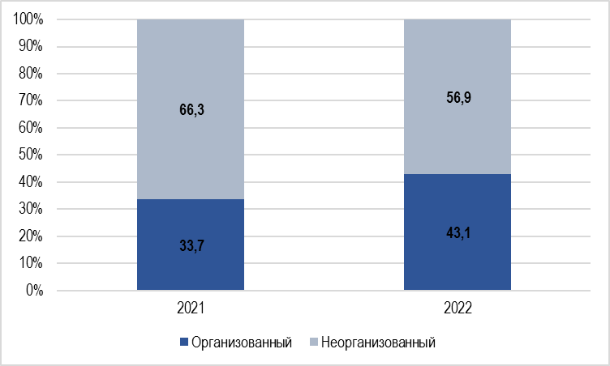
Численность отдохнувших в организованном и неорганизованном секторе туризма в июне –августе
 | 2021 | 2022 | 2022г. в% к 2021г.
ВСЕГО | 1 018,2 | 1 426,1 | 140,1
Организованный | 342,7 | 615,2 | 179,5
Неорганизованный | 675,5 | 810,9 | 120,0
Из нее:
Иссык-Кульская область | 848,4 | 1122,7 | 132,3
Организованный | 172,9 | 301,8 | 174,6
Неорганизованный | 675,5 | 810,9 | 120,0

Slide 6
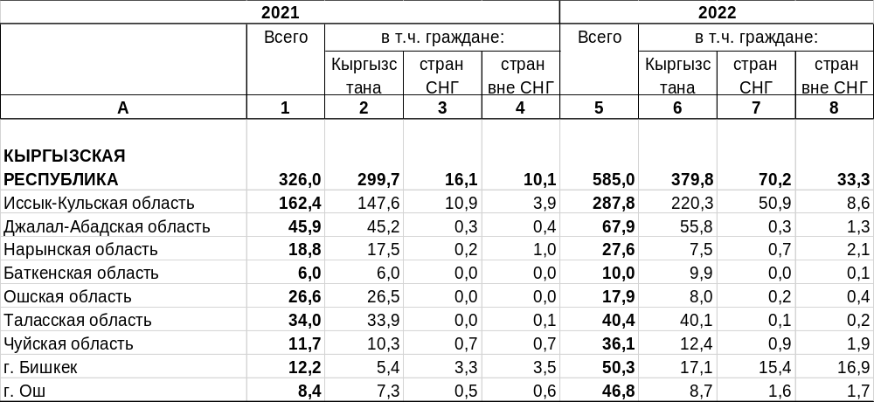
Число посетителей (отдохнувших) в июне-августе в организованном секторе (тыс.человек)

Slide 7
Деятельность детских оздоровительных учреждений
 | Количество учреждений, единиц |  | Число мест, единиц |  | Численность отдохнувших, человек |  | Численность работников, человек
 | 2021 | 2022 | 2021 | 2022 | 2021 | 2022 | 2021 | 2022
Кыргызская Республика | 55 | 221 | 6 167 | 15 726 | 16 734 | 30 262 | 1 039 | 2 047
Иссык-Кульская область | 8 | 9 | 2 370 | 2 862 | 10 464 | 14 047 | 487 | 500
Джалал-Абадская область | 11 | 13 | 1 314 | 1 555 | 2 204 | 3 185 | 212 | 301
Баткенская область | 4 | 2 | 535 | 250 | 946 | 275 | 77 | 26
Ошская область | 4 | 4 | 800 | 760 | 1 565 | 1 951 | 120 | 144
Таласская область | 2 | 2 | 230 | 280 | 637 | 765 | 53 | 62
Чуйская область | 25 | 154 | 906 | 5 659 | 906 | 5 679 | 86 | 475
г.Бишкек | 1 | 37 | 12 | 4 360 | 12 | 4 360 | 4 | 539

Slide 8
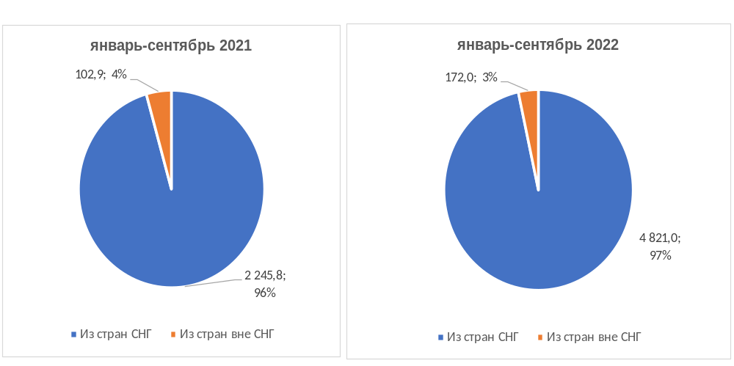
Число перечений (прибытий) границы Кыргызской Республики иностранными гражданами по стране гражданства, тысяч
(по данным Государственной Пограничной службы Кыргызской Республики

Slide 9
Динамика перечений (прибытий) границы Кыргызской Республики иностранными гражданами по стране гражданства
Страна | январь-сентябрь |  | январь-сентябрь |  | январь сентябрь 2022 к январю-сентябрю 2021, %
 | 2021 | 2022 | 2021 | 2022
 | тыс.перечений |  | в процентах к итогу
Всего | 2 348,7 | 4 993,0 | 100,0 | 100,0 | 212,6
Узбекистан | 1 576,4 | 3 005,0 | 67,1 | 60,2 | 190,6
Казахстан | 369,0 | 1 319,0 | 15,7 | 26,4 | 357,4
Россия | 249,9 | 479,1 | 10,6 | 9,6 | 191,7
Турция | 26,3 | 42,4 | 1,1 | 0,8 | 161,5
Индия | 7,0 | 15,9 | 0,3 | 0,3 | 228,5
Германия | 5,9 | 14,5 | 0,3 | 0,3 | 243,8
США | 5,2 | 11,3 | 0,2 | 0,2 | 215,9
Пакистан | 22,6 | 11,0 | 1,0 | 0,2 | 48,7
Южная Корея | 1,7 | 6,7 | 0,1 | 0,1 | 398,5
Китай | 4,2 | 6,2 | 0,2 | 0,1 | 150,1
Саудовская Аравия | 3,1 | 5,3 | 0,1 | 0,1 | 173,0
Монголия | 0,2 | 4,8 | 0,0 | 0,1 | 2028,0
Беларусь | 2,3 | 4,5 | 0,1 | 0,1 | 195,1
Франция | 2,4 | 4,4 | 0,1 | 0,1 | 185,6
Великобритания | 1,4 | 4,2 | 0,1 | 0,1 | 301,9
ОАЭ | 3,3 | 4,1 | 0,1 | 0,1 | 124,5
Украина | 3,3 | 4,1 | 0,1 | 0,1 | 125,3
Азербайджан | 1,5 | 3,9 | 0,1 | 0,1 | 261,0
Таджикистан | 42,7 | 3,5 | 1,8 | 0,1 | 8,2
Другие | 20,4 | 43,0 | 0,9 | 0,9 | 210,8

Slide 10
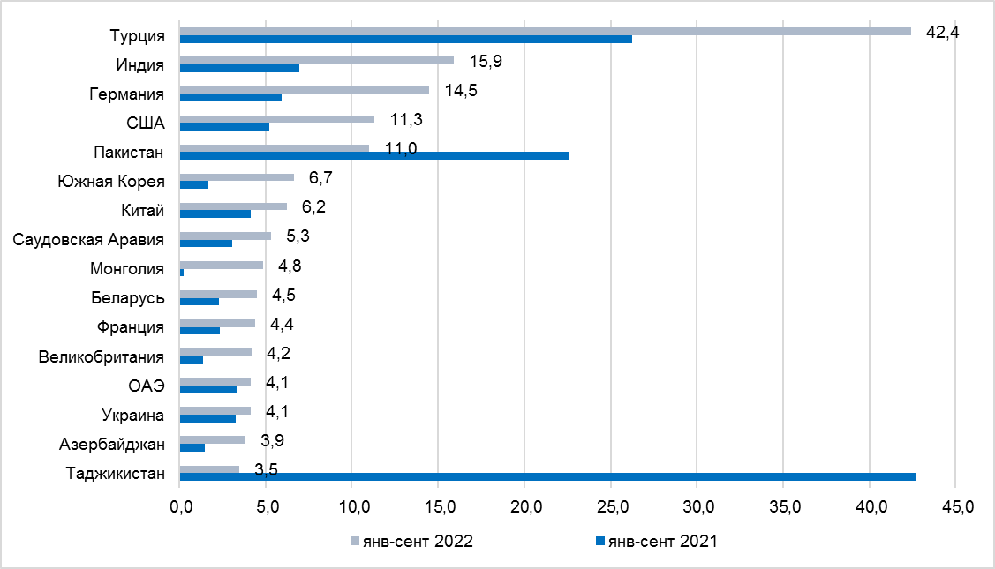
Число перечений (прибытий) границы Кыргызской Республики иностранными гражданами по стране гражданства, тысяч

Slide 11
Спасибо за внимание!

